Slide 1
광운대 컴퓨터공학과 - MALID 웨어러블 디바이스 사용자의 생체 데이터 활용한 활동인식 시스템
박종현
김태영
송민규
옥준영

Slide 2
목차
프로젝트 구성 및 계획
진행상황
앞으로의 계획

Slide 3
1. 프로젝트 계획
1. RDS
신체에 부착된 스마트폰의 센서를 이용하여 운동을 인식
운동의 강도를 미밴드의 심박수 센서를 이용하여 측정
운동의 종류와 강도와 퀄리티를 기록하여
사용자가 본인의 체력관리에 유용하게 사용 할 수 있도록 한다.

Slide 4
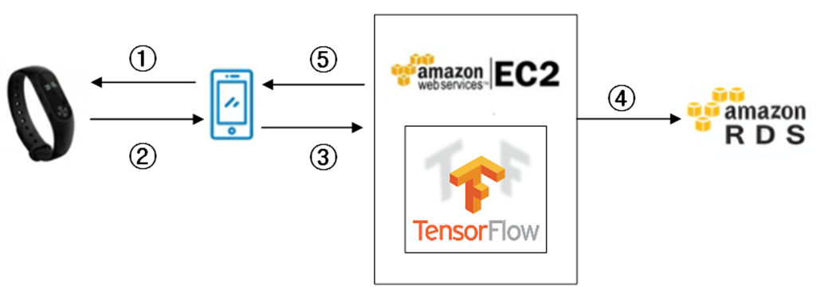
1. 프로젝트 구성 및 계획
1. RDS
미밴드2 – 심박수 센서를 이용하여 현재 사용자의 심박수를 꾸준하게 체크
스마트폰 – 신체에 부착된 스마트폰의 가속도 센서를 이용하여 운동 분류
아마존 EC2 – 스마트폰으로 부터 데이터를 얻어와서 저장. Amazon RDS라는 데이터베이스를 통해 데이터의 체계적인 관리
Tensorflow – 스마트폰의 센서 데이터를 입력으로 하여 운동인식을 진행

Slide 5
2. 진행상황
1. RDS
스마트폰이 미밴드에게 심박수를 측정 하라는 명령 하달. 가속도 센서 측정 시작
미밴드는 심박수를 5초 단위로 반복 측정하여 스마트폰으로 전달
스마트폰에서 모아놓은 가속도센서와 심박수 데이터를 아마존에 전달
아마존의 데이터베이스를 활용하여 데이터를 누적하여 저장
모아놓은 데이터를 통해 머신러닝을 진행한 후 운동 분석 결과를 스마트폰에 전달

Slide 6
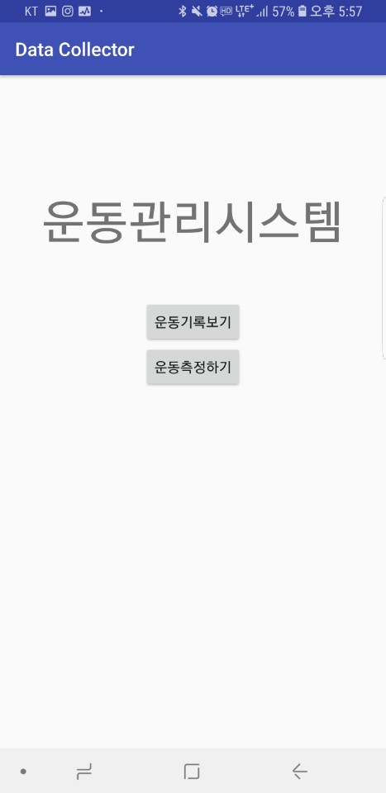
2. 진행상황
1. RDS
<현재 계획>
일간, 주간, 월간으로 운동량에 대한 통계
클릭
년, 일, 월을 선택
(전체도 가능)
선택한 날짜에 대한 운동 기록 정보

Slide 7
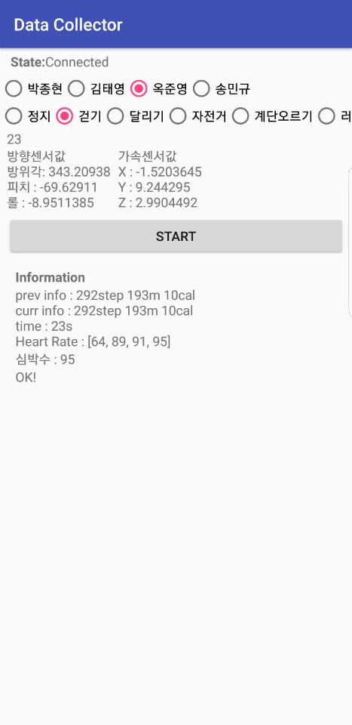
2. 진행상황
1. RDS
사용자의 이름을 입력 받음(추후 수정 예정)----→
머신러닝을 위한 운동 종류 선택 ----→
(추후 자동인식으로 생략) 누적 측정 시간 ->
현재 신체의 움직임에 대한 각종 센서 값 -----→
기록 시작 -----→
측정 종료 이후에 저장된 운동기록 -→
클릭

Slide 8
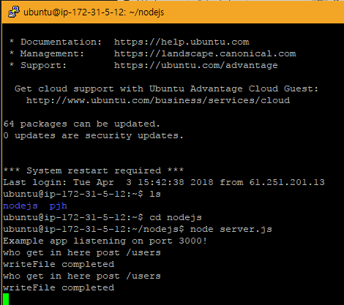
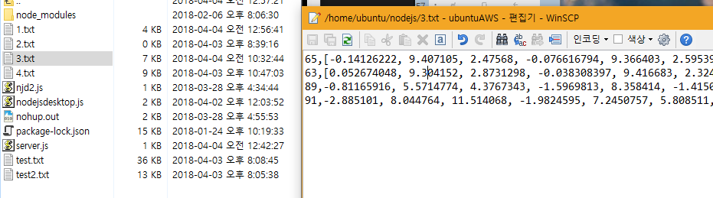
2. 진행상황
1. RDS
서버에서는 5초 마다 한번씩
데이터를 전송 받음
전송받은 데이터는 곧바로
사용자의 이름.txt로 저장

Slide 9
3. 앞으로의 계획
1. RDS
아마존의 RDS 데이터베이스를 이용하여 데이터를 체계적인 관리
축적된 데이터를 통해 머신러닝을 진행한 후 운동 분석 결과를 스마트폰에 전달

Slide 10
감사합니다

